Slide 1
Крохмаль і целюлоза

Slide 2
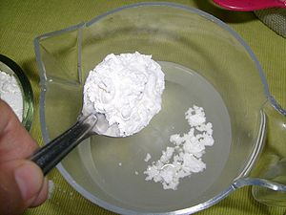
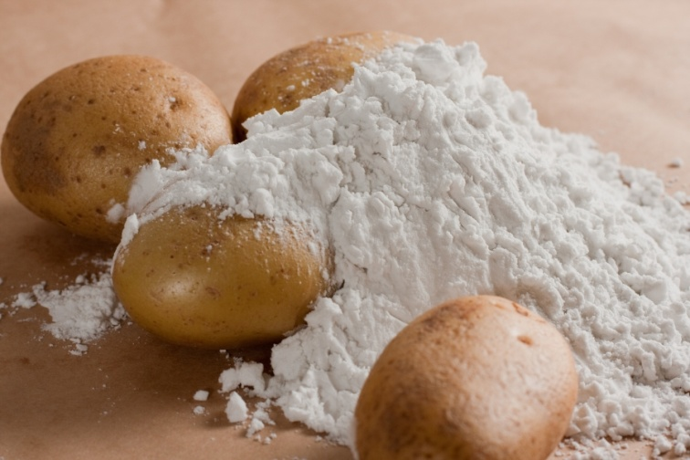
Фізичні властивості
Крохмаль — це аморфний порошок без смаку і запаху, з характерним хрускотом (картопляного крохмалю), нерозчинний у воді у звичайних умовах. При потраплянні в гарячу воду зерна крохмалю сильно набухають, їхні оболонки розриваються.

Slide 3
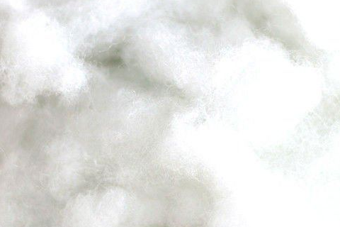
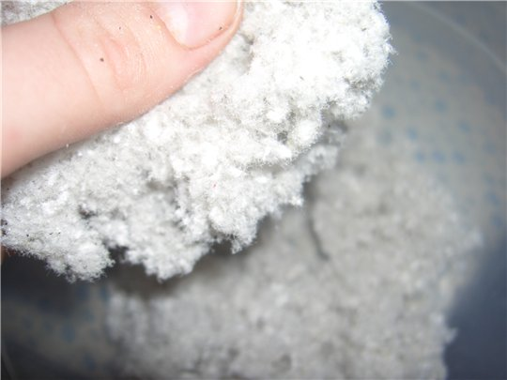
Фізичні властивості
Целюлоза являє собою волокнисту речовину білого кольору, не розчинну у воді. На відміну від крохмалю, целюлоза зовсім не взаємодіє з водою навіть йри кип’ятінні. Чиста целюлоза в нашому житті зустрічається у вигляді вати.

Slide 4
Найпростіша формула крохмалю (і целюлози) — (С₆Н₁₀О₅)_{n}. У цій формулі значення n — від кількох сотень до кількох тисяч.

Slide 5
Крохмаль — це природний полімер, що складається з багаторазово повторюваних структурних ланок С₆Н₁₀О₅. Він складається з молекул двох типів. Із цієї причини крохмаль навіть вважають сумішшю двох речовин — амілози та амілопектину.

Slide 6
Найпростіша й молекулярна формули целюлози аналогічні до формул крохмалю. Але при однаковому складі ці речовини істотно відрізняються за властивостями.

Slide 7
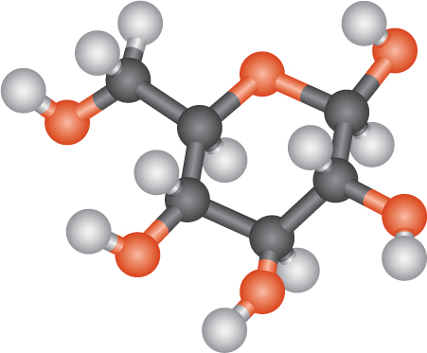
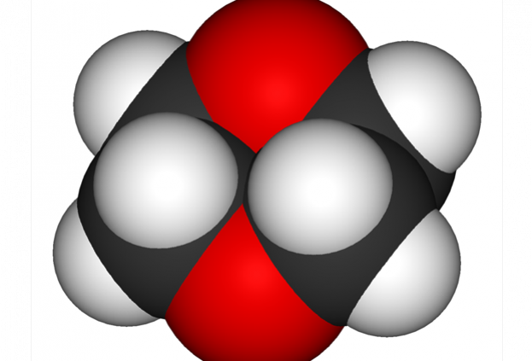
Відмінність
Порівняно із крохмалем у целюлози більш висока відносна молекулярна маса. Причина міцності й нерозчинності целюлози полягає в тому, що вона має просторову тривимірну структуру.

Slide 8
Відмінність
Целюлоза утворює міцні волокна, що не характерно для крохмалю. Тим часом у крохмалі більшість молекул має розгалужену будову, тому можливостей для. встановлення водневих зв’язків менше.

Slide 9
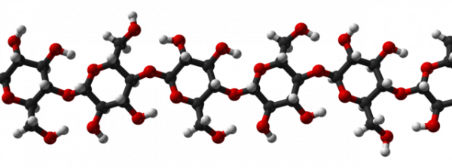
Відмінність
Молекули крохмалю складаються із залишків α-глюкози, а целюлози — із залишків молекул β-глюкози

Slide 10
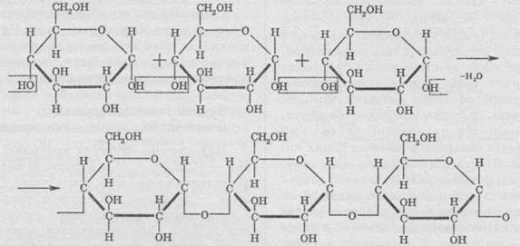
Крохмаль

Slide 11
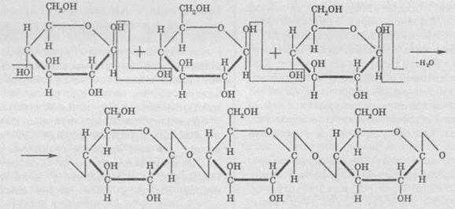
Целюлоза

Slide 12
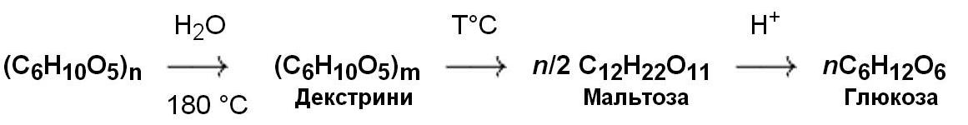
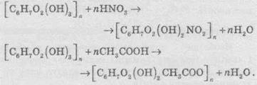
Хімічні властивості крохмалю й целюлози
1. Комплексоутворення крохмалю з йодом.
2. Гідроліз.
3. Термічний розклад.
4. Естерифікацїя.

Slide 13
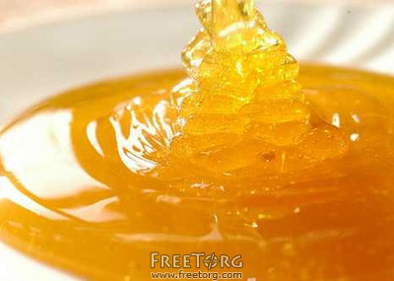
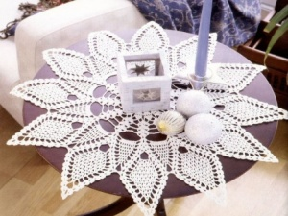
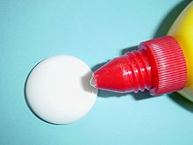
Застосування крохмалю
-для добування глюкози(гідроліз)
-якщо процес гідролізу не доводити до кінця, то в результаті утворюється густа солодка маса — суміш декстринів та глюкози — патока.
-декстрини, добуті з крохмалю, використовують як клей. Крохмаль застосовують для накрохмалювання білизни.
-для виробництва етилового спирту

Slide 14
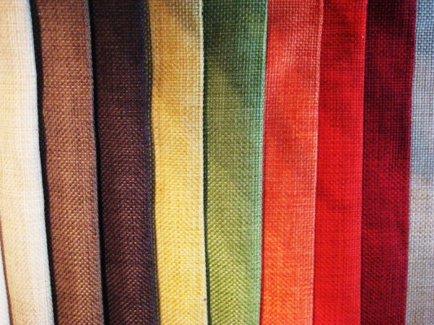

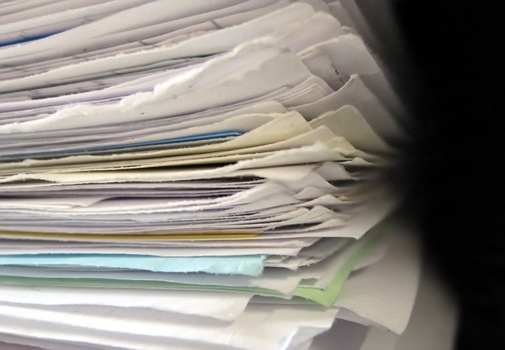
Застосування целюлози
-в будівництві, з неї виготовляють усілякі столярні вироби.
-для виготовлення ниток, тканин, канатів.
-у виготовленні паперу
-естери целюлози використовують для виготовлення нітролаків, кіноплівки, медичного колодію, штучного волокна та вибухових речовин.

Slide 15
Дякуємо за увагу!

Slide 16
Виконали
Учениці 11-В класу
ТБЛ
Синюк Анастасія і
Третяк Вікторія

